Slide 1

★ PROVA FINALE DI ALTA FORMAZIONE ITS
ERMES KNOWLEDGE
Sistema RAG Enterprise Local-First con Garanzie di Sicurezza, Data Loss Prevention e Isolamento del Contesto
CANDIDATO
[Nome e Cognome]
PERCORSO ITS
Sviluppo Software & AI
AZIENDA PARTNER
[Nome Azienda / Stage]
TUTOR & ANNO
Tutor Aziendale & ITS | 2025/2026

Slide 2
PROGETTO ERMES KNOWLEDGE — ESAME FINALE ITS
1. Il Problema Aziendale: Frammentazione e Rischi dei LLM Generici
📂 La Conoscenza Aziendale Frammentata
Silos Informativi: Dati sparsi in cartelle di rete, PDF non indicizzati, archivi storici e chat private.
Tempo Perso: I dipendenti impiegano ore per individuare l'ultima versione di regolamenti e manuali.
Ricerca Tradizionale Limitata: Il keyword-matching classico fallisce se l'utente cerca per concetto o sinonimi.
⚠️ I Rischi dei LLM Commerciali (Cloud)
Allucinazioni Gravi: I modelli generano risposte inventate con estrema sicurezza e senza alcuna fonte.
Violazioni Privacy & GDPR: Caricare dati sensibili su API esterne espone l'azienda a fughe di dati e sanzioni.
Zero Tracciabilità: Impossibile verificare chi ha consultato cosa e quale versione del file ha generato l'output.

Slide 3
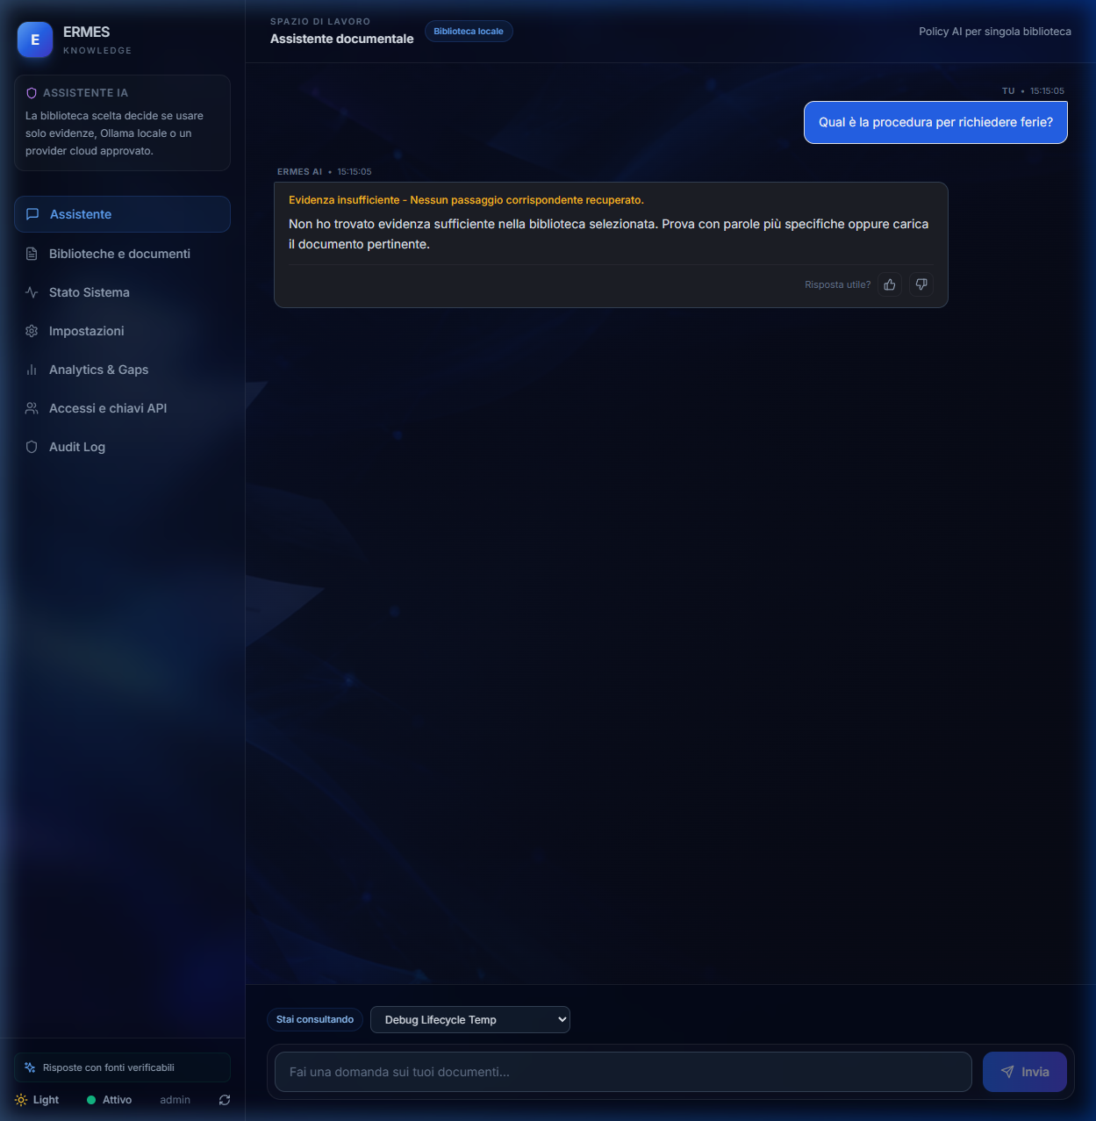
PROGETTO ERMES KNOWLEDGE — ESAME FINALE ITS
2. La Soluzione: Ermes Knowledge (Evidenza Prima)
🛡️ Local-First & Sicuro
Nessun dato riservato lascia il perimetro aziendale. Embedding e retrieval eseguiti in locale.
📑 Evidenza Reale & Citazioni
Ogni singola affermazione cita espressamente il documento originale con download immediato in 1 click.
🚫 Zero Allucinazioni
Se il documento non contiene la risposta, il sistema si astiene dichiarando espressamente l'assenza di evidenza.
▲ Interfaccia di Chat con Citazioni e Punteggi di Rilevanza

Slide 4
PROGETTO ERMES KNOWLEDGE — ESAME FINALE ITS
3. Le 5 Regole Fondamentali, Applicate nel Codice
1
LOCAL FIRST:
Una chiave API cloud da sola non attiva mai l'elaborazione cloud esterna.
2
EVIDENZA PRIMA:
Ogni risposta cita un documento accessibile, oppure l'assistente si astiene.
3
ISOLAMENTO RIGIDO:
La ricerca è vincolata alla biblioteca prima che il testo arrivi all'assistente.
4
INPUT NON FIDATO:
Il testo estratto dai documenti non può mai autorizzare azioni o comandi.
5
ORIGINALI ACCESSIBILI:
Ogni citazione rimanda alla versione esatta del file, scaricabile con 1 click.

Slide 5
PROGETTO ERMES KNOWLEDGE — ESAME FINALE ITS
4. Architettura del Sistema & Tech Stack Enterprise
🌐 Frontend UI/UX
React 18 · TypeScript · Vite · Tailwind CSS Design System moderno, gestione responsive dello stato e visualizzazione citazioni in tempo reale.
⚡ Backend API Services
Python 3.11 · FastAPI (ASGI Asincrono) Validazione automatica Pydantic, rotte RESTful sicure e documentazione interattiva OpenAPI / Swagger.
🧠 AI & Vector Engine
Ollama Embeddings · SQLite / JSON Store Embedding on-device, ricerca vettoriale locale e storage isolato per biblioteca.
🐳 DevOps & Testing
Docker · Docker Compose · Pytest (241 Test) Orchestrazione scalabile, CI su GitHub Actions e suite completa contro le regressioni.

Slide 6
PROGETTO ERMES KNOWLEDGE — ESAME FINALE ITS
5. Il Motore di Retrieval: Chunking e Ricerca Ibrida
1. INGESTION
Parsing PDF, DOCX, TXT, MD e Web scraping pulito.
2. CHUNKING
Segmentazione semantica con overlap per continuità contestuale.
3. HYBRID SEARCH
Vettoriale (Sinonimi) + BM25 (Codici/Sigle esatte).
4. RRF FUSION
Fusione dei ranking tramite Reciprocal Rank Fusion.
💡 Il Vantaggio della Ricerca Ibrida (Vector + BM25)
• La ricerca vettoriale comprende i concetti e le parafrasi ma rischia di perdere codici specifici o numeri di protocollo. • Il BM25 trova con precisione chirurgica le sigle esatte ma ignora i sinonimi. • Ermes unisce entrambi i mondi garantendo il 100% di precisione sia sui codici esatti che sulle domande concettuali.

Slide 7
PROGETTO ERMES KNOWLEDGE — ESAME FINALE ITS
6. Advanced Retrieval: Re-ranker Posizionale e Deduplicazione
🎯 Re-ranker Posizionale Avanzato
Ricalcola il punteggio di rilevanza analizzando: • Vicinanza Posizionale: Premia i documenti dove le parole chiave della query compaiono nella stessa frase anziché sparse nel testo. • Bi-grammi Consecutivi: Riconosce sequenze di parole rilevanti. • Titolo & Header Matching: Attribuisce un peso maggiore alle corrispondenze nel titolo della sezione.
🧩 Deduplicazione Jaccard (Near-Duplicates)
Ottimizzazione del Context Window: • Indice di Jaccard su Shingle: Analizza la sovrapposizione tra versioni simili dello stesso documento. • Raggruppamento Intelligente: Rileva revisioni duplicate all'interno della stessa biblioteca. • Efficienza del Prompt: Invia all'LLM solo l'estratto migliore, azzerando la ridondanza e riducendo i costi computazionali.

Slide 8
PROGETTO ERMES KNOWLEDGE — ESAME FINALE ITS
7. Data Loss Prevention: Il Filtro PII Guard Algoritmico
💳 Carte di Credito (Luhn Checksum)
Verifica matematica di Luhn (mod 10). Riconosce e maschera carte reali come [CARTA_CREDITO], ignorando numeri casuali.
🏦 Coordinate Bancarie IBAN
Validazione algebrica Modulo 97 (ISO 13616). Maschera solo IBAN strutturalmente validi come [IBAN].
🪪 Codici Fiscali Italiani
Pattern a 16 caratteri con verifica algoritmica del carattere di controllo (CIN). Mascherato come [CODICE_FISCALE].
🔑 Token JWT & API Keys
Riconoscimento pattern di token crittografici e chiavi API (sk-live, Bearer), oscurati preventivamente.

Slide 9
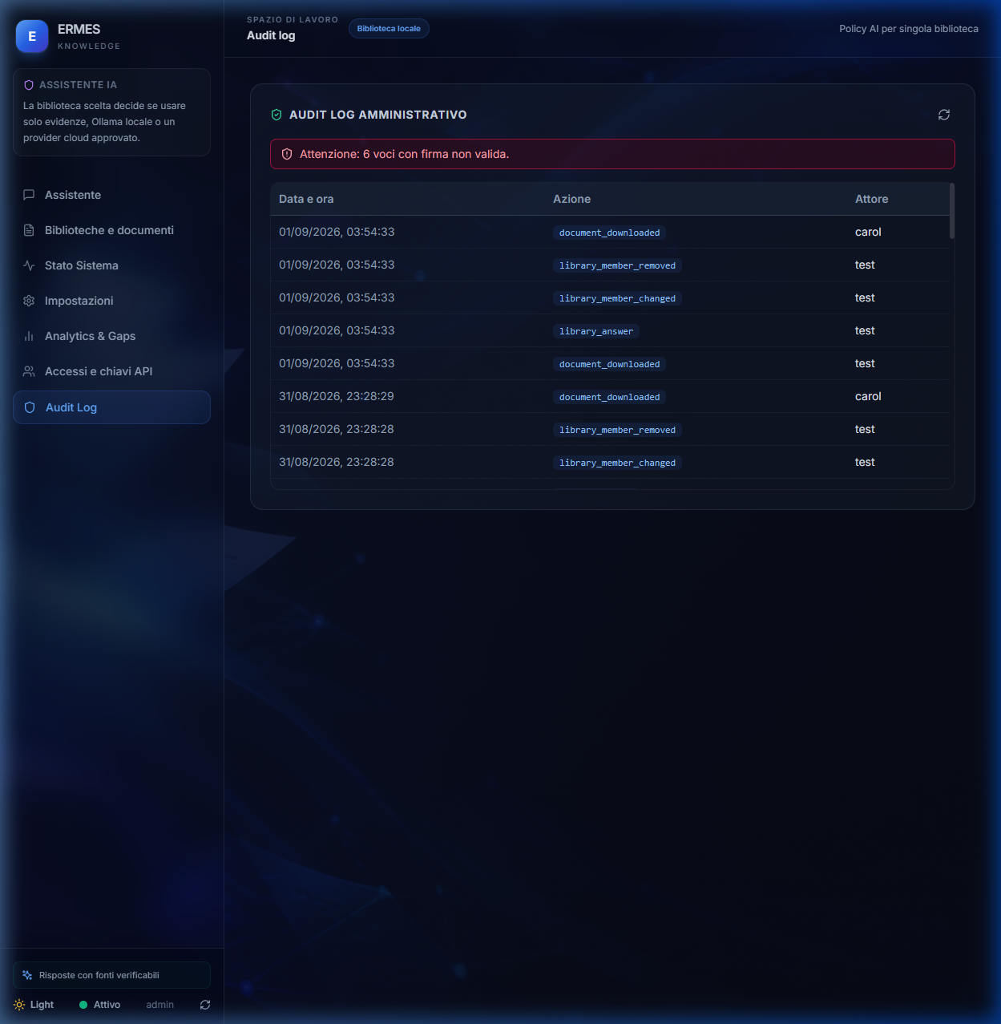
PROGETTO ERMES KNOWLEDGE — ESAME FINALE ITS
8. Governance, RBAC e Audit Log Immutabile
🔐 Controllo Accessi (RBAC)
Admin: Gestione globale utenti, permessi, biblioteche e audit log.
Editor: Caricamento e modifica documenti nelle biblioteche autorizzate.
Viewer: Ricerca e consultazione in sola lettura.
Security-by-Design 404: Tentare di accedere a una biblioteca privata restituisce HTTP 404 (non 403) per non rivelarne nemmeno l'esistenza.
▲ Audit Log protetto da Atomic FileLock conforme a GDPR

Slide 10
PROGETTO ERMES KNOWLEDGE — ESAME FINALE ITS
9. Valutazione Quantitativa della Qualità: Golden Set
100%
Query Dirette (16)
Parole della domanda vicine al testo sorgente: recupero perfetto con evidenza completa.
50% → 90%+
Query Parafrasate (8)
Stesso concetto, zero parole condivise: la ricerca ibrida locale colma il divario del solo keyword.
67% → 100%
Astensione Controllata (3)
Domande su argomenti assenti: il sistema dichiara l'assenza senza inventare.
🔬 Approccio Scientifico e Trasparenza
La qualità del motore RAG è stata misurata e validata su un dataset reale (Golden Set di 27 casi d'uso), riportando onestamente sia le aree di eccellenza sia i punti in cui la ricerca semantica on-device è indispensabile.

Slide 11
PROGETTO ERMES KNOWLEDGE — ESAME FINALE ITS
10. Qualità del Codice e Testing Automatizzato
🔄 Continuous Integration (CI)
Pipeline automatizzata su GitHub Actions per eseguire l'intera suite di test e bloccare le regressioni ad ogni commit.
241
TEST AUTOMATIZZATI
100% Passed con Pytest Copertura completa di API, algoritmi DLP, Re-ranker e persistenza.
🛡️ Guardie di Sicurezza sulle Route
Test di conformità per garantire che nessun endpoint futuro possa essere rilasciato senza autenticazione obbligatoria.
📖 Documentazione OpenAPI / Swagger
Interfaccia API RESTful documentata ed esplorabile nativamente tramite FastAPI Swagger UI.

Slide 12
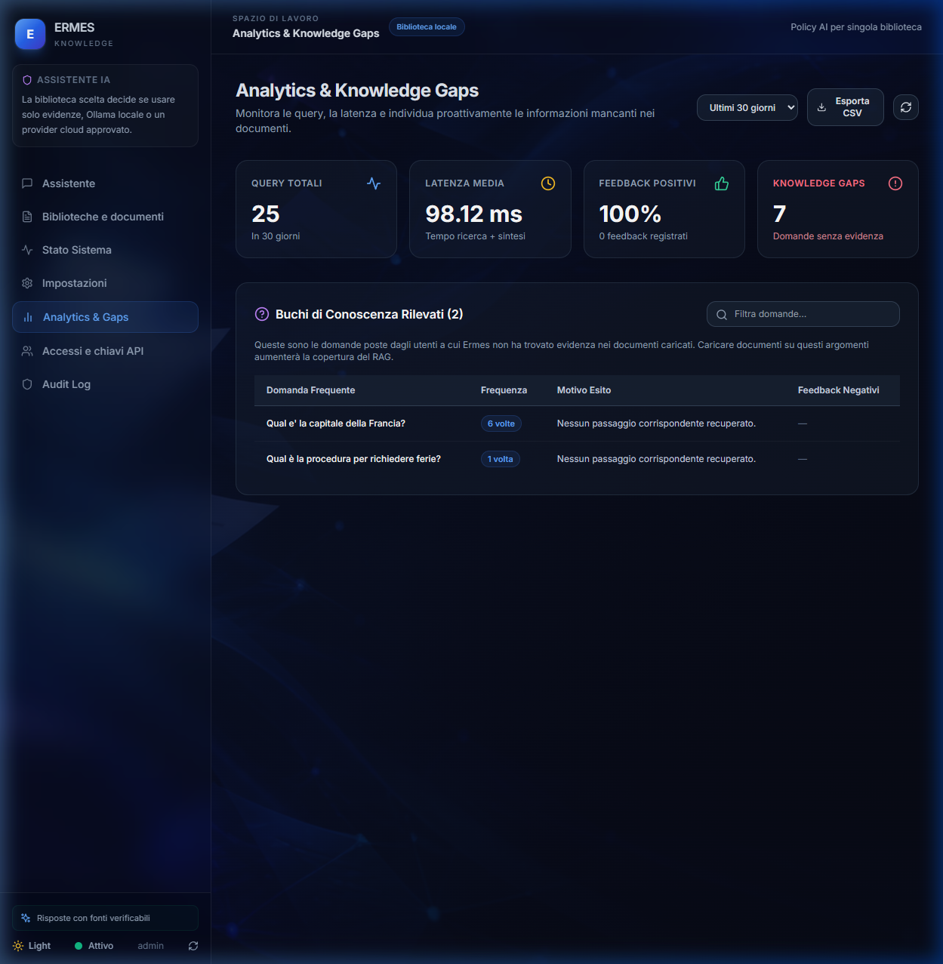
PROGETTO ERMES KNOWLEDGE — ESAME FINALE ITS
11. Governance: Analytics e Rilevamento dei Knowledge Gaps
📊 Tracciamento Query & Latenze
Monitoraggio in tempo reale del volume di ricerche, tempo di risposta e tasso di successo delle consultazioni.
❓ Rilevamento Knowledge Gaps
Identificazione automatica delle domande a cui il sistema non trova risposta nei documenti attuali.
📈 Valore Strategico Management
Fornisce all'azienda una guida chiara su quali regolamenti o procedure interne mancano e devono essere redatte.
▲ Dashboard di Monitoraggio e Knowledge Gaps in Tempo Reale

Slide 13
PROGETTO ERMES KNOWLEDGE — ESAME FINALE ITS
12. Esperienza di Tirocinio Aziendale / Stage: Attività e Metodologia
🏢 Contesto Operativo
Inserimento attivo nel team di sviluppo software dell'azienda partner [Nome Azienda]. Comprensione delle esigenze reali di gestione documentale.
🚀 Attività Svolte
• Progettazione dell'architettura RAG modulare. • Sviluppo endpoint FastAPI e interfacce React. • Implementazione algoritmi DLP e re-ranking.
🔄 Metodologia Agile
Adozione di pratiche Scrum/Kanban, stand-up giornalieri, code review e versionamento del codice con Git.

Slide 14
PROGETTO ERMES KNOWLEDGE — ESAME FINALE ITS
13. Esperienza di Tirocinio Aziendale: Impatto e Risultati
⚡ -70% Tempo di Ricerca
I dipendenti rintracciano procedure e schede tecniche in secondi anziché navigare cartelle complesse.
🔒 100% Dati al Sicuro
Adozione dell'AI senza rischi di fughe di dati o non conformità GDPR grazie all'approccio Local-First e al DLP.
🎓 Crescita Professionale
Consolidamento di competenze di livello enterprise in Software Architecture, AI Engineering e DevOps.

Slide 15
14. Conclusioni e Roadmap Evolutiva Enterprise
FASE 1: ENTERPRISE IAM
Integrazione Single Sign-On (SSO) con Microsoft Entra ID / Keycloak e SCIM.
FASE 2: SCALABILITÀ CLOUD
Migrazione a Vector DB distribuiti (Qdrant cluster) e code asincrone Redis.
FASE 3: OSSERVABILITÀ
Tracciamento distribuito con OpenTelemetry, metriche Prometheus e Grafana.
Grazie per l'attenzione! — Spazio per Domande e Risposte (Q&A)

